Slide 1


Slide 2


République Algérienne Démocratique et Populaire
Ministère de l’Enseignement Supérieur et de la Recherche Scientifique
Université Mohamed El Bachir Elibrahimi –Bordj Bou Arreridj
Faculté des Sciences et de la Technologie
Département Génie Civil
Thème:
ETUDE ET FORMULATION DES MORTIERS A BASE DES SABLES RECYCLES
Présentée par:
Dirigé par
SAMRI Bilal
SEDDIK Mohand Oumar
Mr. BENAICHI ELhadj
Année universitaire:2014-2015

Slide 3
ETUDE ET FORMULATION DES MORTIERS A BASE DES SABLES RECYCLES
PLAN DE TRAVAIL
Partie théorique
Partie pratique
Introduction
Matériaux , matériels et essais
Déchets et agrégats recycles
Résultats et discussion
Conclusions et recommandations

Slide 4
Les granulats sont considérés comme des constituants essentiels dans la composition du mortier, béton ordinaire ou des bétons spéciaux.
L’utilisation des granulats recyclés (Sable) à une grande importance du point de vue environnemental, car d’un côté elle permet de récupérer les matériaux résultants de la démolition des constructions due aux catastrophes naturelles ou la démolition du vieux bâtis. De l’autre côté : leurs réutilisations permet de protéger la nature de l’exploitation excessive de la réserve des granulats ordinaires.
INTRODUCTION
INTRODUCTION
Objectif :
Notre travail expérimental consiste à :
Etudier l’effet du taux de substitution d’agrégats fin avec différents pourcentage d’agrégats fin recyclé des déchets de béton et de brique [20, 30 ,50 et 70 %] sur les propriétés physiques et mécanique d’un mortier.
1

Slide 5
Définition:
Usuellement, un déchet désigne : la quantité perdue dans l’usage d’un produit, ce qui reste après l’utilisation.
Les déchets sont considérés comme tout résidu d’un processus de production, de transformation ou d’utilisation de toute substance.
Classification des déchets :
DÉCHETS ET AGRÉGATS RECYCLES
Les déchets inertes désignés (DI):
Les déchets industriels banals (DIB) :
Les déchets industriels spéciaux (DIS) ou déchets dangereux (DD):
Les déchets d’emballages :
Béton, briques, pierre, tuiles, céramiques…
Plastiques, métaux, verre, bois non traités…
Amiante, solvants, peintures, huiles, colles, goudron, bois traités ou emballages souillés.
Papiers, plastique, cartons….etc.
DÉCHETS
2

Slide 6
Le recyclage des déchets :
La conséquence des activités (bâtir / démolir) dégage des millions de tonnes de déchet de démolition.
Le recyclage de ces déchets offre plusieurs avantages :
Économie des ressources naturelles de granulats.
Réduction des volumes de stockage des déchets inertes.
Économie de transports.
DÉCHETS ET AGRÉGATS RECYCLES
3

Slide 7

Les types d’élimination:
Selon le type et la nature du déchet obtenu ; on doit choisir le type d’élimination approprié parmi les types suivants :
•Décharge ou réutilisation du déchet (remplissage ou remblai).
•Déchet recyclable.
•Valorisation énergétique.
•Incinération.
•Déchet recyclable après décontamination.
4

Slide 8
Processus de fabrication des granulats recyclés :
Les différentes phases d’élaboration des produits issus du recyclage des matériaux de démolition sont :
Sélection, stockage et traitement
Préparation des matériaux avant concassage
Tri manuel.
Déferrage électromagnétique.
Concassage et criblage
Concassage secondaire éventuel
Stockage
Analyses éventuelles avant utilisation.
AGRÉGATS RECYCLES
DÉCHETS ET AGRÉGATS RECYCLES
5

Slide 9
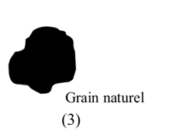
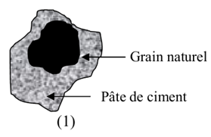
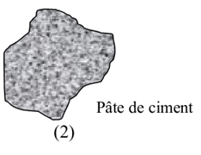
Composition des granulats recyclés fin de béton :
Les granulats recyclés fin de béton diffèrent des granulats naturels par leur composition.
En effet, le granulat recyclé de béton est un matériau composite, dont les deux constituants sont :
DÉCHETS ET AGRÉGATS RECYCLES
6

Slide 10
Propriétés du béton à base de granulats recyclés d’après des recherches existants :
Etat frais :
Propriétés | Auteur | Résultats obtenu
Masse volumique | [Topcu et Guncan, 1995 ; Katz. A, 2003]. | La masse volumique apparente du béton frais à base de granulats naturels est dans la plage de 2400 Kg/m3, alors que le béton à base de granulats recyclés est nettement plus léger, 2150 Kg/m3
Rapport E/C | [Etxeberria et all, 2007 ; Rahal. K, 2007]. | Si le rapport E/C est inférieur à 0,7, on trouve une baisse des résistances de 10% ou même plus dans les bétons incorporant des granulats recyclés par rapport au béton 100% agrégats naturels
DÉCHETS ET AGRÉGATS RECYCLES
7

Slide 11
Etat durci :
Propriétés | Auteur | Résultats obtenu
Absorption | [Evangelista et al. 2010 ; De Brito et al. 2010] | Les bétons de granulat recyclé nécessite d’environ 15% d’eau supplémentaire pour un même affaissement qu’un béton classique
Résistance à la compression : | [Quebaud, 1996] | Montre une diminution de la résistance à la compression de 10-30% par rapport à béton référence à 100% agrégats naturel.
Résistance à la traction par flexion et par fendage | [Rao, 2005] | Montre une diminution de la résistance à la flexion et à la traction de 15-20% par rapport à béton référence à 100% de remplacement
DÉCHETS ET AGRÉGATS RECYCLES
8

Slide 12
Zone de transition
DÉCHETS ET AGRÉGATS RECYCLES
Zone de transition à l’interface granulat/pâte d'un béton recyclé
Zone de transition à l’interface granulat/pâte d'un béton conventionnel
9
11

Slide 13
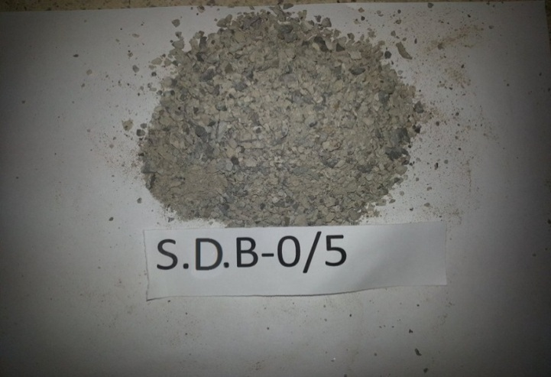
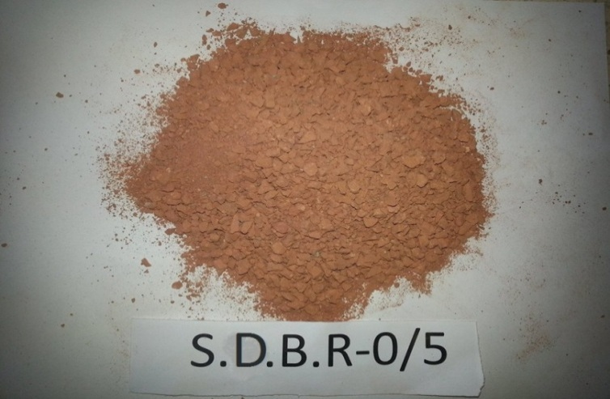
Dans cette partie, on présente les différents matériaux utilisés dans cette étude, ainsi que leurs caractéristiques.
Procédure de préparation des sables recyclés
Élaboration des déchets de béton ou de brique
Concassage manuel
MATÉRIAUX, MATÉRIELS D’ESSAIS
Tamisage
MATÉRIAUX
Sable
0/5
10

Slide 14
Caractéristiques des sables :
Analyse granulométrique pour:
Sable de dune (SN) :
Le sable utilisé pour la confection du mortier est de Oued Souf.
Sable de béton recyclé (SDB) :
Résulte du concassage d’un béton.
Sable de brique recyclé (SDBR) :
MATÉRIAUX, MATÉRIELS D’ESSAIS
Résulte du concassage de brique.
11

Slide 15
Caractéristiques physiques des sables
Propriété | (SN) | (SDB) | (SDBR)
γ (g/cm³) | 1,62 | 1,36 | 1,20
ρ (g/cm³) | 2,56 | 2,32 | 2,40
M_{f} | 1,97 | 2,79 | 3,60
ES_{V} | 86,27 | 83,72 | 95,52
ES_{P} | 82,35 | 76,01 | 94,77
A (%) | 4,65 | 15,38 | 17,50
P (%) | 36,70 | 41,42 | 50,31
C (%) | 63,30 | 58,58 | 49,69
MATÉRIAUX, MATÉRIELS ET ESSAIS
12

Slide 16
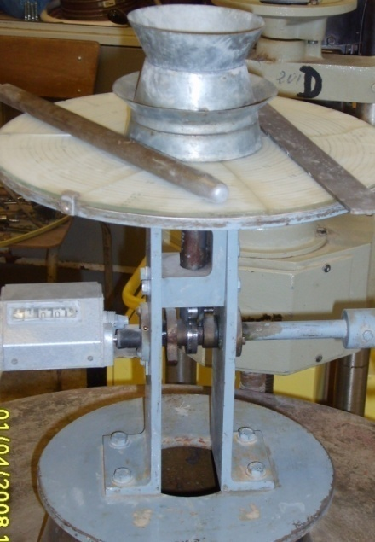
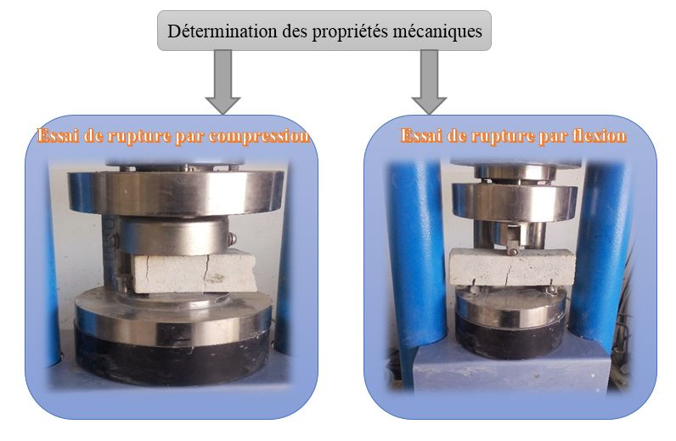
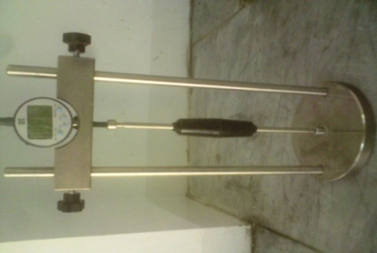
A l’état frais:
MATÉRIELS ET ESSAIS
MATÉRIAUX, MATÉRIELS ET ESSAIS
Essai d’étalement
A l’état durci:
Mesure de la résistance à la flexion et à la compression
Mesure du retrait
13

Slide 17
RÉSULTATS ET DISCUSSION

Slide 18
1 Comportement du mortier à l'état frais
1.1 Ouvrabilité
RÉSULTATS ET DISCUSSION
RÉSULTATS ET DISCUSSION
On remarque que le rapport E/C des différents mélanges varie dans le même sens que le taux de substitution en sables recyclés. Cela se traduit par la présence des fines en grande quantité dans le sable de démolition de béton concasse, tandis que les sables issus de concassage de brique ont une porosité élevée.
14

Slide 19
2 Comportement du mortier à l’état durci
2.1 Résistance à la compression
RÉSULTATS ET DISCUSSION
Un mortier à base de sable de brique concassé avec un taux de substitution de 20% présente une meilleure résistance à la compression cependant elle est inférieure à celle du sable de béton concassé et cela peut être expliqué par la présence de matériaux argileux et la porosité élevé du sable concassé de brique ;
Avec le taux de substitution de 70% la résistance à la compression d’un mortier à base de sable concassé de brique chute d’une façon considérable ;
Les mortiers à base des sables recyclés présentent des résistances à la compression plus faible par rapport aux mortiers naturels qui nécessitent une augmentation du dosage en ciment ce qui présentent un inconvénient du point de vue économique ;
Un mortier à base de sable concassé avec un taux de substitution de 20% présente une meilleure résistance à la compression ;
15

Slide 20
2 Comportement du mortier à l’état durci
2.2 Résistance à la flexion
RÉSULTATS ET DISCUSSION
On remarque que la résistance à la flexion diminue lorsque le taux de substitution des sables recyclés augmente dans les sables (SDB, SDBR).
16

Slide 21
3 Retrait:
RÉSULTATS ET DISCUSSION
Le retrait des mortiers recyclés sont plus grands que ceux du mortier témoin.
On remarque aussi que le retrait du mortier à base de sable naturel se stabilise à 14 jours alors que les mortiers à base sable recyclé continuent à se rétrécir.
Le retrait élevé du mortier à base d'agrégats concassés est probablement dû à la porosité élevée des sables recyclés ainsi que le degré important d'absorption d'eau du mortier d'ancien béton qui couvre ces granulats recyclés.
17

Slide 22
Gonflement :
RÉSULTATS ET DISCUSSION
Le gonflement des mortiers recyclés sont plus importants que celui du mortier témoin.
On remarque aussi que le gonflement du mortier à base de sable naturel se stabilise à 14 jours alors que les mortiers à base sable recyclé continuent à s’allongé.
18

Slide 23
D'après la recherche bibliographique, le matériel de production d'agrégats recyclés n'est pas très différents de celui de la production d'agrégats naturels. Le concasseur produit une bonne distribution de forme de grain d'agrégats recyclés comparables avec celle des agrégats naturels.
Le rapport E / C des différents mélanges :
Les mortiers ont un rapport E/C élevé allant de 0.69 à 0.87 et qui varie dans le même sens que le taux de substitution en sables recyclés.
CONCLUSIONS ET RECOMMANDATIONS
La résistance à la compression:
Les mortiers recyclés chute en fonction de substitution en sable recyclés et au cours du temps. a 28 jours.
Le retrait :
Pour le retrait on peut constater une nette augmentation des mortiers à base de sable recyclés par rapport au mortier à base de sable naturel. Pour les mortiers à base de sable naturel on a remarqué une stabilisation dès les 14 jours alors que les mortiers préparé avec des sables recyclé on note que le retrait continu jusqu’à 28 jours.
CONCLUSIONS
19

Slide 24
L'étude expérimentale réalisée dans le cadre de cette étude s'est contentée de l'utilisation de matériaux non pollués, fabriqués sans conditions contrôlées dans le laboratoire, et il est souhaitable que soient réalisés des essais sur des matériaux issus des chantiers de démolition (séisme, crues, vieillissement,….ect,).
Une recherche plus approfondie de l'influence du pré mouillage des granulats recyclés vis-à-vis des propriétés du béton recyclé frais et durci.
RECOMMANDATIONS
CONCLUSIONS ET RECOMMANDATIONS
20

Slide 25

MERCI POUR VOTRE ATTENTION

Slide 26



